Slide 1
제 3 장 문제 정의
학습 목표
  문제정의의 중요성 인식
  올바른 문제 정의문 작성법 숙지
  문제 정의 도구 활용법
학습내용
  문제 정의의 어려움과 중요성
  문제정의문 작성법
  문제 정의 과정
  문제 정의 도구

Slide 2
조직은 문제의 山(집합체)이다.
매출이 늘어나지 않는다.
품절이 많다.
시장점유율이 낮아진다.
신제품 개발이 부진하다.
생산성이 낮다.
제조원가가 높다.
품질상의 Trouble이 많다.
불량율이 높아진다.
납기지연이 많다.
환입이 많다.
설비 가동률이 나쁘다.
설비고장이 잦다.
재고가 늘어난다.
물류비가 증가한다.
고객 불만이 높아진다.
클레임이 증가한다.
이직율이 높다.
개선제안이 줄고 있다.

Slide 3
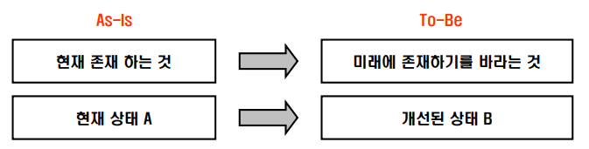
1. 공학적 문제와 문제 해결
문제 란?
  변화를 통해서 더 좋은 상태로 개선될 수 있는 모든 것

Slide 4
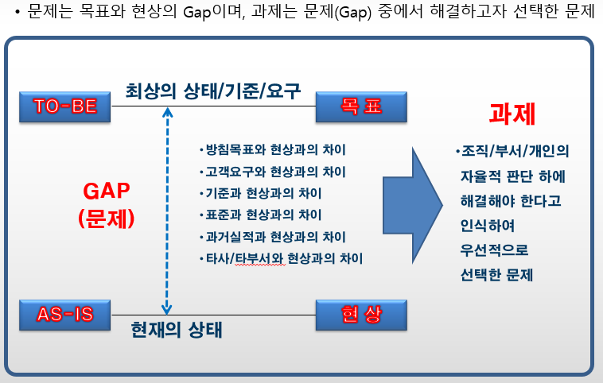
문제와 과제(Project)

Slide 5
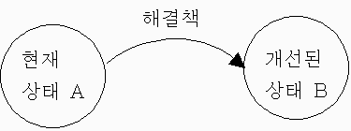
공학적 문제와 문제 해결
“문제”란 무엇을 의미하는가?
문제 예 | 상태 A | 상태 B
기계소음 저감 문제 | 소음을 내는 기계 | 소음이 없는 기계
학업성적 향상 문제 | 나쁜 학업 성적 | 좋은 학업 성적
출산율 저하 문제 | 낮은 출산율 | 높은 출산율
문제는 현재 상태 A에서 개선된 상태 B로 변환 가능한 상황을 말한다
문제의 두 가지 면 = 어려움(위험)과 기회(도전)

Slide 6
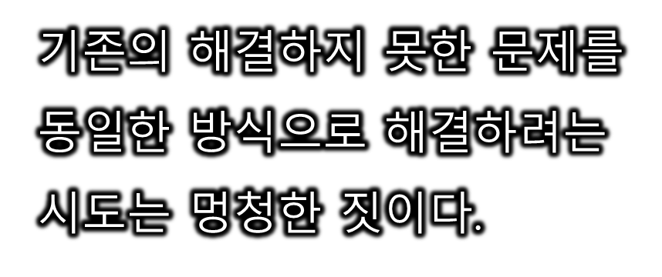
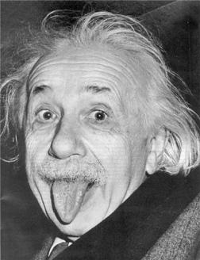


창의적 사고의 필요성

Slide 7
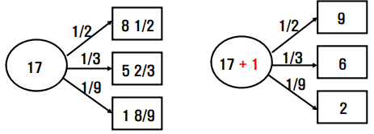
무엇이 진짜 문제인가?
낙타 이야기
  “진짜”문제는 스승의 계산이 맞아떨어지지 않는 것이다. 1/2 + 1/3 + 1/8 = 17/18 ➔ 한 마리 단위로 나눌 수 없음
  스승의 진의는???
  현재 상태 ➔ 개선된 상태
  17마리의 낙타 ➔ 셋이 나눠 가진 낙타
  스승을 잃은 제자 ➔ 새 스승을 얻은 제자

Slide 8
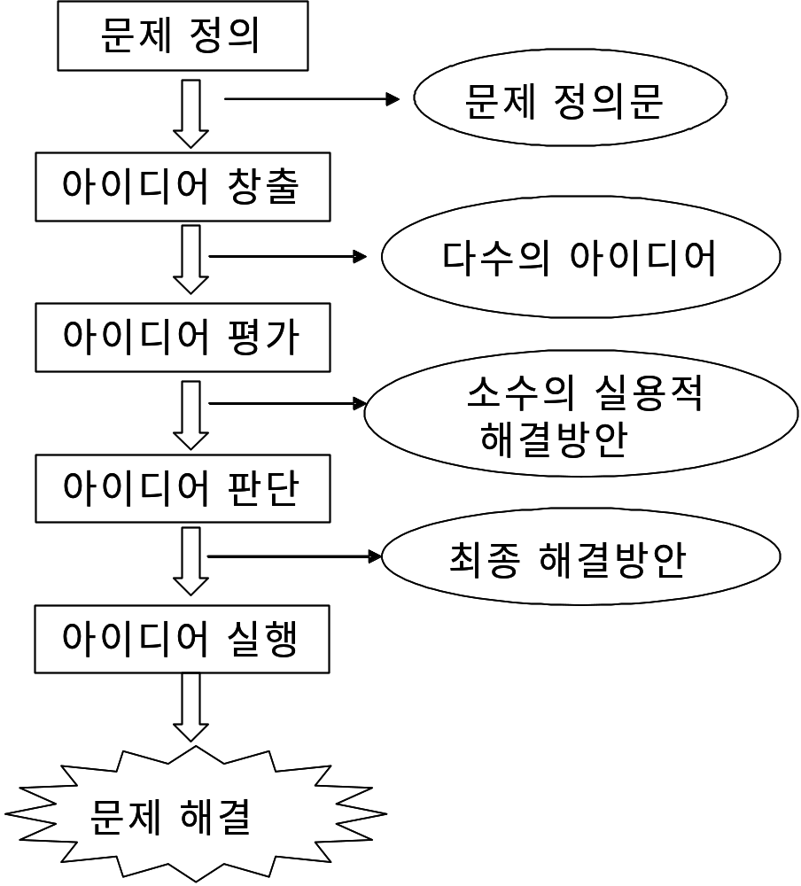
2. 창의적 문제 해결 과정

Slide 9
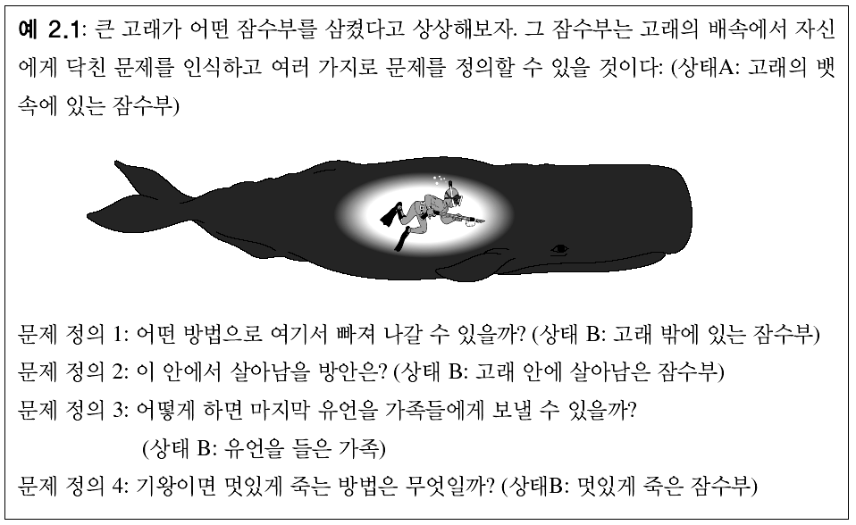
문제정의에 따라서 해결책의 질이 달라진다

Slide 10
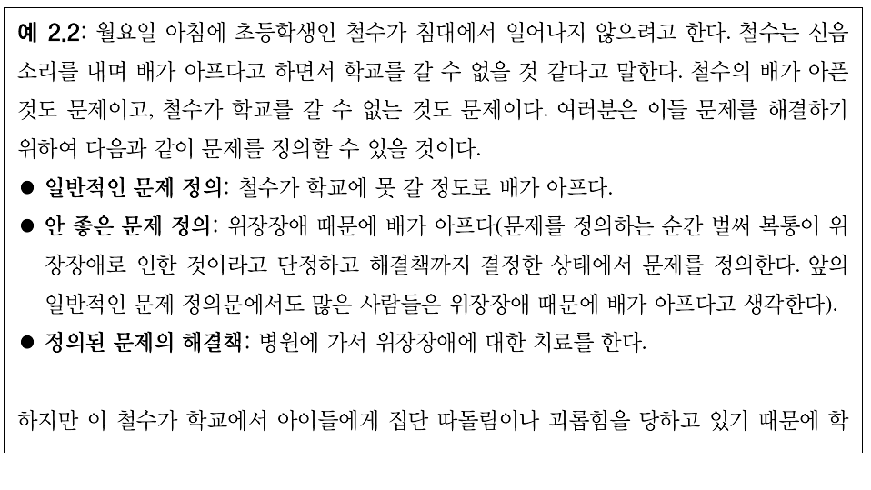
진짜 문제를 정의하는데 실패한 문제 정의문

Slide 11
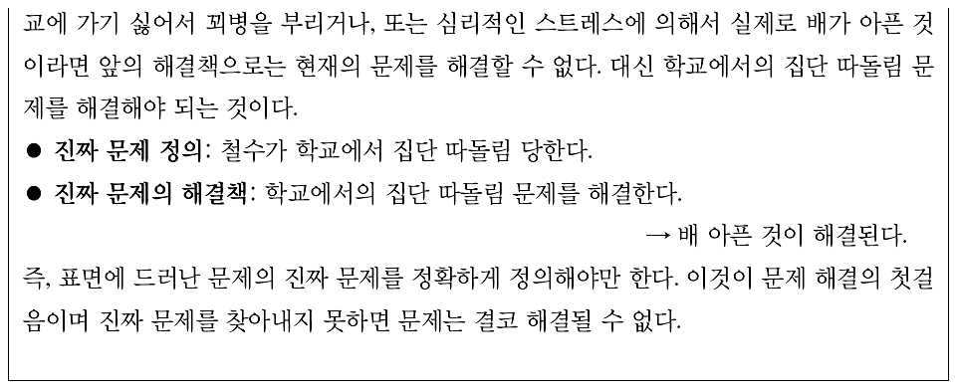
진짜 문제를 정의하는데 실패한 문제 정의문

Slide 12
무엇이 진짜 문제인가?
일반적 문제정의
  학교를 못 가는 철수 ➔ 학교를 가는 철수
  해결책 : ???
표면적 문제
  배가 아픈 철수 ➔ 배가 아픈지 않은 철수
  해결책 : 병원에서 치료
진짜 문제
  왕따를 당하는 철수 ➔ 왕따를 당하지 않는 철수
  해결책 : 왕따 문제 해결

Slide 13
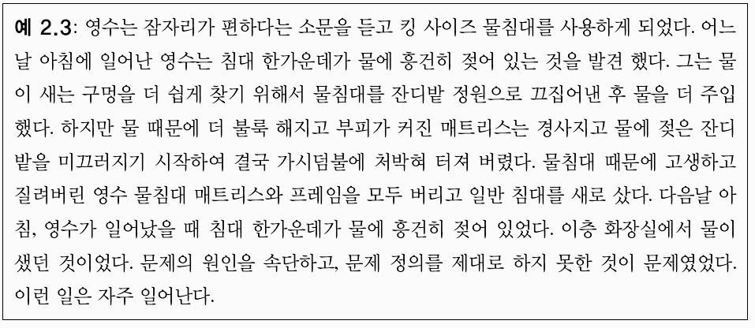
진짜 문제를 정의하는데 실패한 문제 정의문

Slide 14
무엇이 진짜 문제인가?
일반적 문제정의
  물에 젖은 침대 ➔ 젖지 않은 침대
  해결책 : ???
가짜 문제
  구멍 난 침대 ➔ 구멍을 때운 침대
  해결책 : 구멍을 찾아 때움
진짜 문제
  물이 새는 화장실 ➔ 물이 새지 않는 화장실
  해결책 : 화장실 수리

Slide 15
3.“진짜 문제”를 정의하는 방법
(1) 문제의 현재 상태 A와 개선된 상태 B를 정의한다.
(2) “문제 정의문 작성 요령”에 맞게 최초의 문제 정의문을 작성한다.
(3) 최초 작성된 문제 정의문을 수정하고 보완한다.
  바꾸어 말하기
  정반대로 정의하기
  초점을 넓혀라: 좀 더 넓은 문맥에서 문제를 재정의 하라.
  초점의 방향 전환: 대담하게 의식적으로 초점을 변경하라.
  “왜?”라고 질문하라.

Slide 16
문제 정의는 5W1H를 명확히
Who(누가) :
  문제를 발생한 주체가 누구인가. 문제는 누구에게 일어나는가를 파악한다.
When(언제) :
  문제 발생 빈도는 어느 정도인가. 주기적인가. 항상 일어나는가 등을 점검한다.
Where(어디서) :
  문제는 어디에서 일어나는가. 문제가 어디까지 영향을 미치는가를 생각한다.
Why(왜),What(무엇) :
  왜 문제인가. 무엇이 문제인가를 파악한다.
How(어떻게) :
  문제가 어떻게 일어나는가. 어떤 형태로 발생하는가 등을 파악한다.

Slide 17
문제 정의문 작성 요령
어떻게 하면 현재 상태 A를 개선된 상태 B로 만들 수 있을까?
1) 문법에 맞는 문장을 작성하라.
- 문장이 문법에 맞지 않으면 문장의 의미가 정확히 전달되지
않는다.
2) 문장을 간결하게 작성하라
  너무 긴 문장은 도리어 문제의 핵심을 정확히 전달하는데 방해가 된다.
  문제 정의문은 간결하고 명확하게 작성하고, 부차적인 제한조건이나 설명들은 따로 문장으로 작성하는 것이 바람직하다.
3) 부정문 보다는 긍정문으로 작성하라.
4) 수동형보다는 능동형 문장이 더 좋다.

Slide 18
최초에 만들어진 문제 정의문에 있을 수 있는 오류
초점이 없는 경우: 정의가 너무 모호하거나 넓다.
  예) "인류가 행복하기 위해서는 어떻게 해야 하는가?"
➔ 이런 문장은 문제를 정의해주지 않는다.
초점의 방향을 잘못 설정한 경우: 정의가 너무 좁다.
  예) 문제 정의의 어려움에서 이미 서술한 “배탈” 문제와 “물침대” 문제
정의문이 가정에 근거한 경우
예) "철수의 성적이 떨어지고 있다. 어떻게 더 열심히 공부하도록 만들 수 있을까?"
➔ 철수가 열심히 공부하고 있지 않다고 가정해버림
정의문이 해결책에 근거한 경우
  예1: “무중력 상태에서 우주인들이 볼펜을 사용할 수가 없다.”
  필기 방식을 볼펜을 사용한다는 해결책이 문제 정의문에 들어있다.
  연필과 같은 다른 해결책이 문제 정의문에 의해서 제외되었다.
  예2: “우주 왕복선에서 백열전구가 잘 깨어진다.”
  우주왕복선에 백열전구가 꼭 필요한가?

Slide 19
문제 정의문을 다시 작성하기(1)
바꾸어 말하기
  “무중력 상태에서 우주인들이 볼펜을 사용할 수 없다”
  ⇨“무중력 상태에서 우주인들이 사용할 수 있는 필기도구를 개발한다. ”
정반대로 정의하기
  종업원들이 야유회에 많이 참석하도록 하는 방법이 무엇일까?
  ⇨ 종업원들이 야유회에 많이 참석하지 못하도록 하는 방법이 무엇인가?
초점을 넓히기
  어떻게 하면 돈을 많이 벌 수 있나?
  ⇨ 퇴근 후에 Two job으로 어떤 일을 할 수 있나?

Slide 20
문제 정의문을 다시 작성하기(2)
초점의 방향전환
  어떻게 판매를 촉진할 수 있는가?
  어떻게 비용을 줄일 수 있는가? ➔ 창의성을 많이 요구
“왜”라고 질문하기
  "왜"라고 질문하고 그 대답에 기초하여 문제 정의문을 새롭게 만들어라.
  전력부족을 극복하기 위해 어떻게 발전용량을 키울 수 있는가?
  왜 발전량을 키워야 하는가? 과소비 때문 소비를 줄일 수는 없을까?

Slide 21
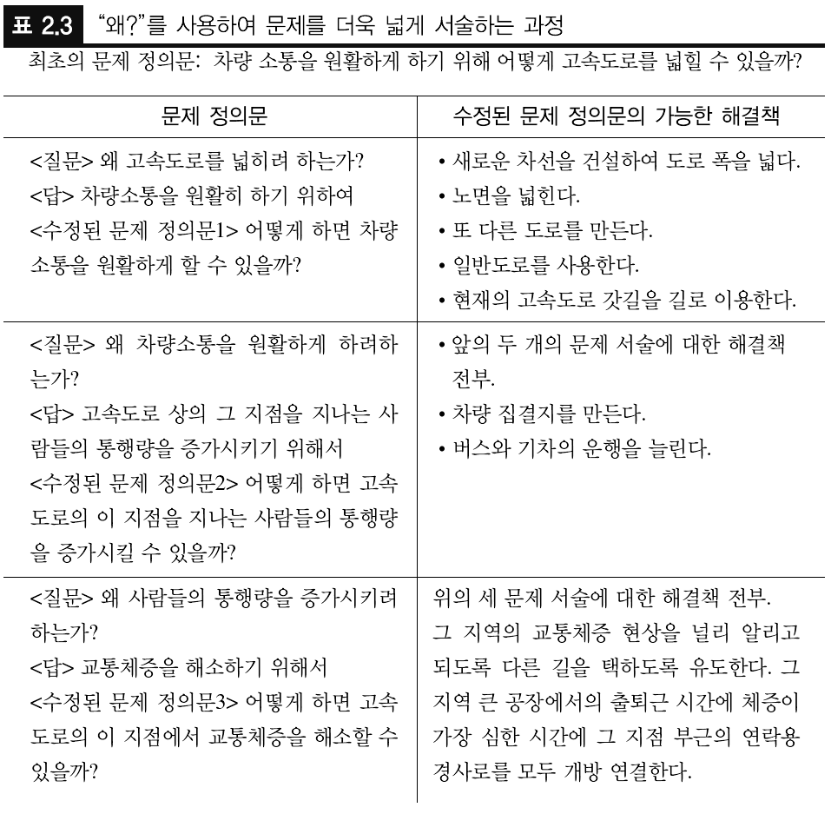
최초 작성된 문제 정의문을 다시 작성하기(3)

Slide 22
4. 프로젝트 수행을 위한 문제 정의 과정
(1) 팀을 정하라.
(2) 문제 주제를 선택하라.
(3) 문제의 주제에 초점을 맞추어라.
  좋은 주제, 문제 넓힘→ 발산적 연쇄 질문
  해결방안 위해 문제를 작은 단위로 나눔 → 수렴적 연쇄 질문
(4) 정보와 소비자 데이터를 수집하라.
(5) 정보를 분석하라. 파레토 도를 만들어라.
(6) 문제 정의문 개발 : 긍정적인 문장으로 쓰도록 한다.

Slide 23
실습활동 : 문제정의문 작성 실습
문제의 현재 상태 A와 개선된 상태 B를 정의한다.
문제 정의문 작성 요령에 맞게 최초의 문제 정의문을 작성한다.
최초 작성된 문제 정의문을 다시 작성해 본다.
  바꿔 말하기. 정반대로 정의하기.
  초점을 넓혀라: 좀 더 넓은 문맥에서 문제를 재정의하라.
  초점의 방향 전환: 대담하게 의식적으로 초점을 변경하라.
  “왜?”라고 질문하라.
최종 문제 정의문을 작성하라.
최종 문제 정의문과 일치하도록 현재 상태 A와 개선된 상태 B를 수정한다.

Slide 24
실습활동 : 문제정의문 작성 실습
정부 "담뱃값 내년 1월 2천원 인상 추진“ [연합뉴스] 2014년 9월 11일
  정부가 담뱃세(기금 포함)를 지금보다 2천원 올려 현재 2천500원인 담뱃값(담뱃세 포함)을 4천500원으로 인상하는 방안을 추진한다. 또 이후에도 물가와 연동해 담뱃값을 꾸준히 올리기로 했다. 아울러 흡연 규제 차원에서 세계 주요국들과 마찬가지로 담뱃갑에 흡연 폐해를 경고하는 그림을 넣고, 편의점 등 소매점의 담배 광고를 전면 금지한다.
  금연 치료를 받는 환자의 관련 비용을 건강보험이 부담하는 방안도 검토된다. 이번 인상으로 담배 소비량은 34% 정도 감소(가격탄력도 0.425 기준)할 전망이지만, 이처럼 개별소비세가 추가되는 등 세금이 상당 폭 불어남에 따라 결과적으로 담배를 통해 걷을 수 있는 세금 수입은 약 2조8천억원 정도 증가한다. 물가 측면에서는 0.62%포인트(p) 정도 인상 요인이 발생하는 것으로 분석됐다.
  정부는 또 담뱃갑에 흡연 위험성을 시각적으로 전달하는 사진 등 경고 그림을 넣도록 의무로 규정하고, 홍보·판촉 목적의 소매점 내 담배광고 뿐 아니라 포괄적 담배 후원도 전면 금지하기로 했다.
  금연 치료비를 건강보험 급여로 충당하는 방안도 검토한다. 정부의 담뱃값 인상 추진은 '국민 건강 보호' 차원에서 명분이 충분하지만, 담뱃값 인상에 따른 서민층의 '물가 충격'과 세수 확보를 위한 '우회 증세' 논란 등으로 이후 국회의 관련법 개정 논의 과정에서 상당한 진통이 예상된다.
  정부가 이날 오전 새누리당 최고위원회의에 담뱃값 인상안을 보고한데 대해 여당 일각에서 우려의 목소리가 나왔, 야당인 새정치민주연합도 "서민의 주머니를 털어 세수 부족을 메우려는 꼼수"라면서 "담뱃세 인상 계획을 백지화하라"고 촉구하고 나섰다.
진짜 문제는 무엇인가?

Slide 25
실습활동 : 문제정의문 작성 실습
"이상직·정부 여당, 정리해고 사태 해결하라" [KBS] 2020년 9월 15일
  대규모 정리해고 사태가 벌어진 이스타항공의 노조가 창업주인 이상직 더불어민주당 의원과 정부·여당에 적극적인 해결을 거듭 촉구하고 나섰습니다.
  이스타항공 노조는 오늘(15일) 서울 종로구 이낙연 민주당 대표 사무실 앞에서 기자회견을 열고 “민주당사 앞에서 수차례 집회를 열고 항의 서한도 전달했지만 아무런 답변이 없었다”며 “정부와 여당은 정리해고 사태를 비롯한 경영상의 각종 부정, 반노동 패악, 재정 파탄, 인력감축 등에 대해 오너 이상직 의원을 감싸고 노동자들의 목소리는 외면했다”고 비판했습니다.
  노조는 “이스타항공이 이 지경이 된 것은 코로나19 사태뿐만 아니라 이상직 의원이 매각대금을 챙기려고 구조조정과 인력감축에만 몰두했기 때문”이라며 “노조가 고통 분담 자구안으로 체불임금 일부 포기, 임금 삭감, 무급 순환휴직 등을 제안하는 만큼 이 의원도 사재출연 등을 통해 운항 재개와 고용유지에 적극적으로 나서야 한다”고 강조했습니다.
  이들은 “정리해고 대상에 해고 예정자와 희망 퇴직자를 더하면 무려 820명을 감축하는 것”이라며 “정리해고를 철회하고 운항을 재개하라”고 주장했습니다. 이스타항공은 지난 7일 직원 605명에게 정리해고를 통보했고, 노조는 사측이 운영인력 감축을 위해 조만간 117명에게 추가 해고 통보를 할 것으로 보인다고 말했습니다.
  이스타항공 노조는 이날 서울과 강원, 부산, 대전 등 전국 민주당 시도당사 앞에서 정리해고 사태에 항의하는 동시다발 1일 행동을 진행했습니다.
진짜 문제는 무엇인가?

Slide 26
실습활동 : 문제정의문 작성 실습
"무상급식 전면적 실시냐, 단계적 실시냐 선택" [뉴시스] 2011년 08월 08일(월)
  양측의 주장을 단순화 하면, 시의회 측은 “학생들에게 눈칫밥을 먹이지 않으려면 무상급식을 전면 적으로 시행해야 한다”는 것이고, 시장 측은 “부잣집 아이들에게까지 공짜 점심은 안 되니 50%를 대상으로 점진적으로 실시해야 한다”는 것이다. 서울시의회가 내세우는 ‘보편적 복지’와 서울시 가 주장하는 ‘선별적 복지’의 개념 차이를 잘 드러낸 표현이다. 민주당과 민노당 등 진보 진영은 “일부 학생에게만 무상급식을 하면 아이들이 눈칫밥을 먹게 된다”는 주장을 내세운다. 빈곤층 학 생들에게만 무상급식을 제공하면 수혜를 받는 학생들의 가정 형편이 드러나 위축되고, 놀림감이 되 거나 왕따를 당할 우려가 크다는 주장이다. 또 현재 전국 16개 시도 광역단체 중에서 이미 전면 무상 급식을 시행하고 있는 곳이 11개나 되며, 서울에서도 성북 종로 중랑 강남 서초 송파구 등에서 초등 학교 일부 학년에 전면무상급식을 구 예산으로 제공하고 있으므로 전면 무상급식이 결코 무리가 아 니라고 말한다. 이에 대해 오 시장과 한나라당 등 우파진영은 “무차별적으로 제공하는 선심성 복지 정책은 장기적으로 사회의 공정성을 해치고 국가의 성장 잠재력을 약화시킨다”고 반박한다. 주민 투표 청구서에도 의회가 추진하려는 전면적 무상급식을 반대하는 이유를 명확하게 적시해 놓고 있 다. 81만여 명 서명을 받아내 주민투표를 성사시킨 청구인 측(우파 진영)은 “생산가능 인구가 줄어 들고 있는 상황에서 생산적인 재정투자를 멈추면 다음 세대는 물려받는 빚을 청산하기 위해 엄청난 고통을 치르게 된다”고 무차별 복지 불가론을 편다. 이들은 또 “전면적 무상급식은 부자 자녀의 밥 값까지 국가재정으로 지원해야 하는 모순이 발생하게 되며, 이로 인해 저소득층에게 돌아갈 교육 복 지혜택이 줄어들어 가난의 대물림이 우려된다”고 주장한다. 무상급식이 “국가재정의 비효율을 유 발할 뿐 아니라, 오히려 저소득층의 희망의 싹을 꺾어버릴 수도 있다”는 견해를 갖고 있다.
진짜 문제는 무엇인가?

Slide 27
실습활동 : 문제 정의문 작성 보고서 양식
문제의 현재 상태 A와 개선된 상태 B를 정의한다.
  현재상태 A :
  개선상태 B :
문제 정의문 작성 요령에 맞게 최초의 문제 정의문을 작성한다.
  최초 문제 정의문 :
최초 작성된 문제 정의문을 다시 작성해 본다(정반대로 말하기, 초점을 넓히기. 초점을 좁히기,초점의 방향 전환, “왜?”라고 질문하기.)
  수정 문제 정의문(복수) :
최종 문제 정의문을 작성하라.
  최종 문제 정의문 :
최종 문제 정의문과 일치하도록 현재 상태 A와 개선된 상태 B를 수정한다.
  수정 현재상태 A :
  수정 개선상태 B :

